Slide 1
Universidad Nacional de La Matanza

Slide 2
Android
Arquitectura y primeros pasos

Slide 3
Agenda
Arquitectura de Android
Instalación del ambiente
Estructura del proyecto
Componentes de una aplicación

Slide 4
Arquitectura de Android
Sistema operativo basado en Linux
Aplicaciones desarrolladas sobre una Java Virtual Machine (Dalvik/ART)
Soporte para OpenGL y SQLite
Android SDK
Compilador, debugger, emuladores, platform-tools, herramientas de build y empaquetado de la app

Slide 5
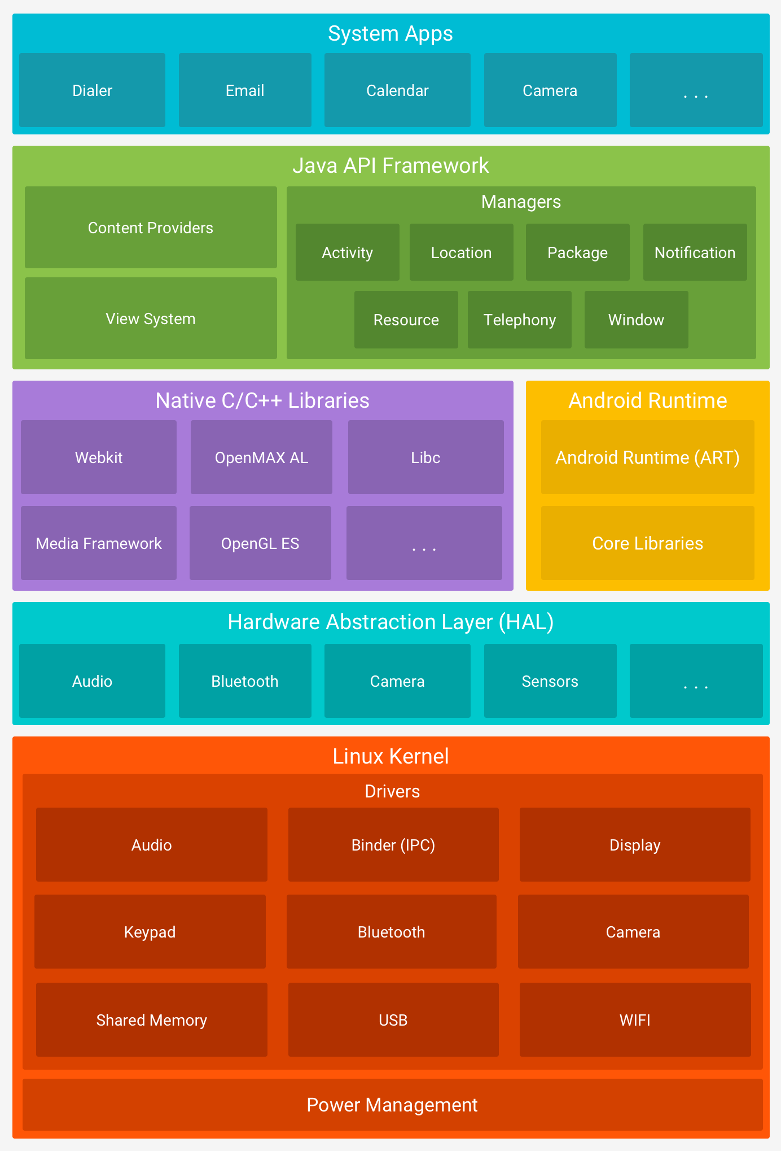
Arquitectura de Android

Slide 6
Arquitectura de Android
Las apps no tienen un único punto de entrada
Cualquier app puede iniciar un componente de otra, simplemente con un Intent
Cada app corre en un proceso separado, único por aplicación
Existen restricciones al sistema de archivos de otras apps
Las apps de Google están implementadas utilizando el mismo SDK publicado para otros desarrolladores

Slide 7
Arquitectura de Android
Los usuarios nunca cierran las apps cuando terminan de usarlas
El tiempo de pasaje de una app a otra es crítico
Entonces: ciertos procesos (apps) quedan en background, para que Android decida en qué momento terminarlos
Esta es la razón por la cual el modelo de programación es con callbacks

Slide 8
Instalación del ambiente y recorrido por el IDE

Slide 9
Componentes de una aplicación
Activity - Pantalla de la aplicación
Service - Componente que se ejecuta en background
Content provider - Maneja un set de datos compartidos con otras apps
Broadcast receiver - Responde a mensajes del sistema operativo, o de otras apps

Slide 10
Documentación
El contenido de esta clase lo podremos encontrar en:
https://developer.android.com/guide/platform
https://developer.android.com/guide/components/fundamentals
Todo el material de este curso está basado en la documentación oficial de Android, y en nuestra experiencia profesional como desarrolladores de apps.
Para más información, usted debería poder consultar la API Reference y el resto de la documentación oficial, disponibles en: http://developer.android.com/guide/index.html

Slide 11
¿Preguntas?

Slide 12
Fin

